Slide 1
«ПРАВИЛЬНЫЙ» маникюр» интерактивная мультимедийная игра-презентация
Климова Анна Сергеевна,
методист по конкурсному движению
педагог дополнительного образования
Ресурсного центра предпрофильной подготовки и профильного обучения «Ориентир»
Новокузнецк, 2015

Slide 2
Узнай результаты игры!
Это должен знать каждый | 10 | 20 | 30
Советы мастера | 10 | 20 | 30
Мы не скажем, а покажем | 10 | 20 | 30

Slide 3
Вопрос -10
Как называется косметическая процедура по обработке ногтей на пальцах рук, самих пальцев и всей кисти рук?
ответ

Slide 4
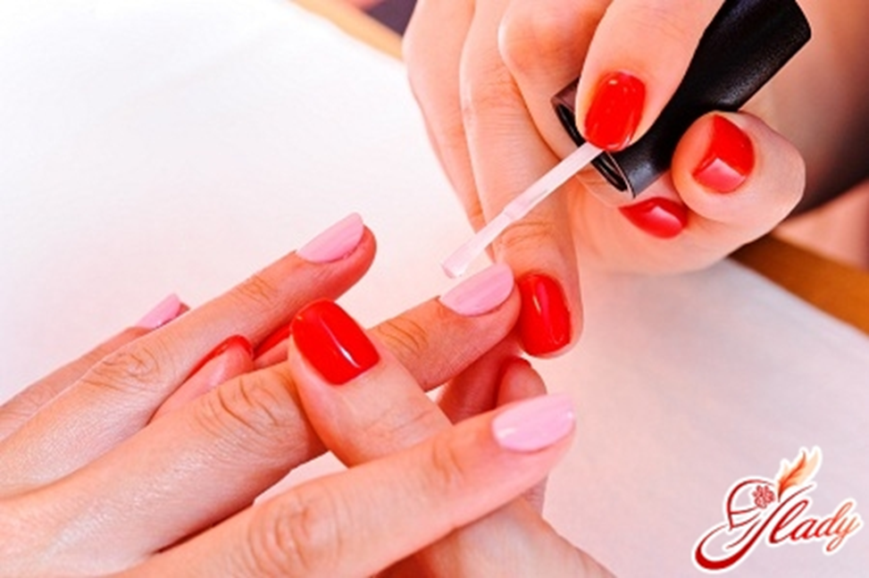
Ответ - 10
маникюр

Slide 5
Вопрос – 10
Удаление, отшелушивание верхнего слоя кожи.
ответ

Slide 6
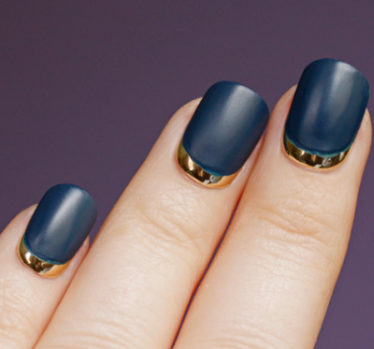
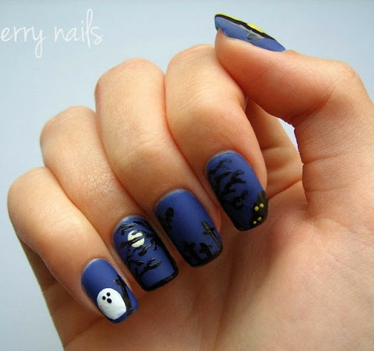
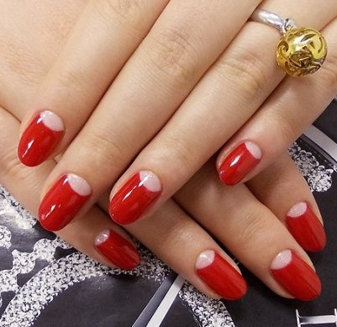
Вопрос – 10
На какой из картинок представлен дизайн «лунного маникюра»?
2
1
3
ответ

